Slide 1
J2EE
JSP

Slide 2
JSP (Java Server Page)
Struktur Penulisan
Html yang disisipi kode java
Keterkaitan dengan servlet
JSP akan digenerate menjadi kode servlet dan di-compile menjadi servlet
(jadi yang dijalankan sebenarnya servlet)

Slide 3
JSP (Java Server Page)
Keuntungan
Tidak perlu di-compile secara manual
Tidak perlu dibuat alias
Kekurangan
Jika terjadi kesalahan, maka yang ditunjukkan adalah kesalahan pada kode servletnya (hasil generate)

Slide 4
Struktur Penulisan kode JSP
Komentar
<%-- komentar --%>
Direktif (page,include,taglib)
<%@ page import="java.io.*"%>
<%@ include="test.html"%>
Deklarasi Variabel
<%!
int i=0;
String nama="Budi";
%>

Slide 5
Struktur Penulisan kode JSP
Tampilan ekspresi
Nama <%= nama %>
Script kode java
<%
out.print("<B>Tebal</B>");
%>
Aksi JSP (JSP Actions)
<jsp:>

Slide 6
Menampilkan Isi Database
Langkah-langkah :
Buat Database dan tabel
(gunakan database yang telah di buat pada pertemuan sebelumnya)
Coding JSP
Ubah ke servlet menggunakan Deploy Tool
Cek di Browser

Slide 7
Database dan Tabel
Database : “dbmahasiswami”
Table : “tb_mahasiswami”
NIM | Nama | Alamat
101001 | John | Jakarta
101002 | Peter | Sukabumi
101003 | Clara | Cirebon
101004 | Veronica | Jogja
101005 | Michael | Bandung

Slide 8
Coding JSP (1)
<%@ page import ="java.sql.*" %>
<font face='verdana' size='5'>DAFTAR MAHASISWA </font>
<%
Connection conn=null;
ResultSet rs= null;
Class.forName("sun.jdbc.odbc.JdbcOdbcDriver");
conn=DriverManager.getConnection("jdbc:odbc:mahasiswa", "root","");
PreparedStatement pstmt=null;
String query=null;

Slide 9
Coding JSP (2)
query= "select * from tb_mahasiswa";
pstmt=conn.prepareStatement(query);
rs=pstmt.executeQuery();
out.println("<TABLE ALIGN = CENTER BORDER=1 CELLPADDING=2>");
out.println("<TR>");
out.println("<TH>NIM</TH>");
out.println("<TH>Nama</TH>");
out.println("<TH>Alamat</TH>");
out.println("<TH COLSPAN=2>Action</TH>");
out.println("</TR>");

Slide 10
Coding JSP (3)
out.println("<center> <a href='tambah.jsp'> Tambah </a></center>");
while(rs.next()){
out.println("<TR>");
out.println("<TD>" + rs.getString("nim") + "</TD>");
out.println("<TD>" + rs.getString("nama") + "</TD>");
out.println("<TD>" + rs.getString("alamat") + "</TD>");
out.println("<TD><a href='edit.jsp'>Edit</a></TD>");
out.println("<TD><a href='hapus.jsp'>Hapus</a></TD>");

Slide 11
Coding JSP (4)
out.println("</TR>");
} // end while
out.println("</TABLE>");
%>
Selanjutnya ubah file jsp ke servlet menggunakan deploy tools

Slide 12
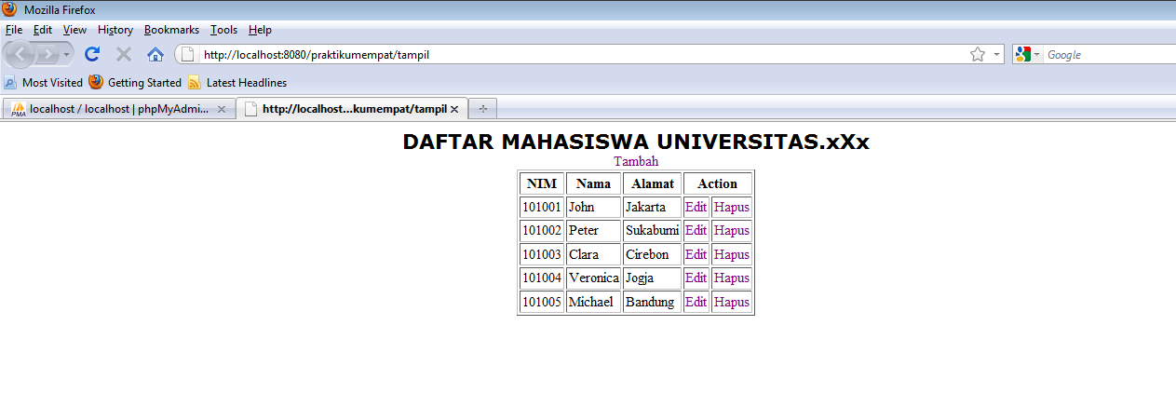
Cek Browser

Slide 13
Menambah Data ke Database
Langkah-langkah :
FormTambah.html
Coding jsp
Ubah ke servlet menggunakan Deploy Tool
(masukkan ke dalam context root pertemuan sebelumya)
Cek di Browser

Slide 14
Buat formTambah.html
FORM TAMBAH DATA
NIM | :
Nama | :
Alamat | :
txtNim
txtNama
txtAlamat
Simpan
Batal
simpan
batal

Slide 15
CodingTambah.jsp (1)
<%@ page import="java.sql.*" %>
<%
String nim = request.getParameter("txtNim");
String nama = request.getParameter("txtNama");
String alamat = request.getParameter("txtAlamat");
Connection conn=null;
ResultSet rs= null;
Class.forName("sun.jdbc.odbc.JdbcOdbcDriver");
conn=DriverManager.getConnection("jdbc:odbc:mahasiswa","root","");
PreparedStatement pstmt=null;
String query=null;

Slide 16
CodingTambah.jsp (2)
query = "INSERT INTO tb_mahasiswa VALUES (?,?,?)";
pstmt=conn.prepareStatement(query);
pstmt.setString(1,nim);
pstmt.setString(2,nama);
pstmt.setString(3,alamat);
int hasil=pstmt.executeUpdate();
if (hasil==1)
out.println ("<center>TAMBAH DATA BERHASIL</center>");
else
out.println("<center>TAMBAH GAGAL</center>");
%>
<form action="tampil" method="post">
<center><input type=submit name=kembali value=Kembali></center>
</form>

Slide 17
Hapus Data dari Database
Langkah-langkah :
Coding jsp
Ubah ke servlet menggunakan Deploy Tool
(masukkan ke dalam context root pertemuan sebelumya)
Cek di Browser

Slide 18
codingHapus.jsp (1)
<%@ page import="java.sql.*" %>
<%
String nim = request.getParameter("nim");
Connection conn=null;
ResultSet rs= null;
Class.forName("sun.jdbc.odbc.JdbcOdbcDriver");
conn=DriverManager.getConnection("jdbc:odbc:mahasiswa","root","");
PreparedStatement pstmt=null;
String query=null;
query = "DELETE FROM tb_mahasiswa WHERE nim=?";

Slide 19
codingHapus.jsp (2)
pstmt=conn.prepareStatement(query);
pstmt.setString(1,nim);
int hasil=pstmt.executeUpdate();
if (hasil==1)
out.println ("<center>DATA BERHASIL DIHAPUS</center>");
else
out.println("<center>DATA GAGAL DIHAPUS</center>");
%>
<form action="tampil" method="post">
<center><input type=submit name=kembali value=Kembali></center>
</form>

Slide 20
Edit Data Database
Langkah-langkah :
FormEdit.html
CodingEdit.jsp
Ubah ke servlet menggunakan Deploy Tool
(masukkan ke dalam context root pertemuan sebelumya)
Cek di Browser

Slide 21
Buat formEdit.html
FORM EDIT DATA
NIM | :
Nama | :
Alamat | :
txtNim
txtNama
txtAlamat
Simpan
simpan

Slide 22
CodingEdit.jsp (1)
<%@ page import="java.sql.*"%>
<%
String nim=request.getParameter("nim");
String nama=request.getParameter("nama");
String alamat=request.getParameter("alamat");
Connection conn=null;
ResultSet rs=null;
Class.forName("sun.jdbc.odbc.JdbcOdbcDriver");
conn=DriverManager.getConnection("jdbc:odbc:mahasiswa","root","");
PreparedStatement pstmt=null;
String query=null;
query="UPDATE tb_mahasiswa SET nama=?, alamat=? WHERE nim=?";

Slide 23
CodingEdit.jsp (2)
pstmt=conn.prepareStatement(query);
pstmt.setString(1,nama);
pstmt.setString(2,alamat);
pstmt.setString(3,nim);
int hasil=pstmt.executeUpdate();
if (hasil==1)
out.println("Edit Data Berhasil");
else
out.println("Edit Data Gagal");
%>
<form method="post" action="tampil">
<center><input type=submit value=Kembali></center>
</form>

Slide 24
Terima Kasih

